Slide 1
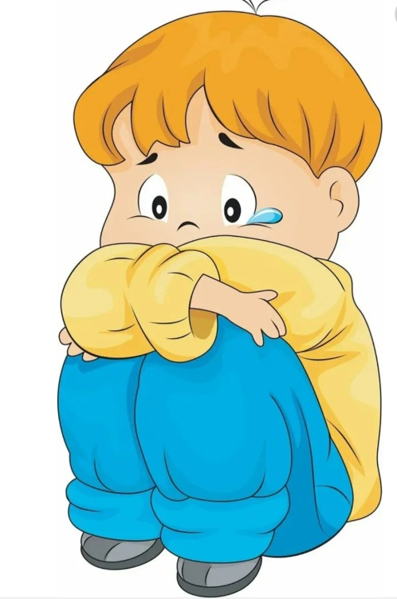
ЛЕГКО РАССТРАИВАЕТСЯ
БОИТСЯ ТРУДНОСТЕЙ
ПРОБЛЕМЫ СО СНОМ,
АППЕТИТОМ,
РАССТРОЙСТВО ЖЕЛУДКА
ОЧЕНЬ НАПРЯЖЕН
ПОСТОЯННО БЕСПОКОИТСЯ
ПОРТРЕТ ТРЕВОЖНОГО РЕБЕНКА

Slide 2
КАК ПОМОЧЬ ТРЕВОЖНОМУ РЕБЕНКУ
повышаем самооценку
снимаем напряжение
заботимся о стабильности
выражаем чувства

Slide 3
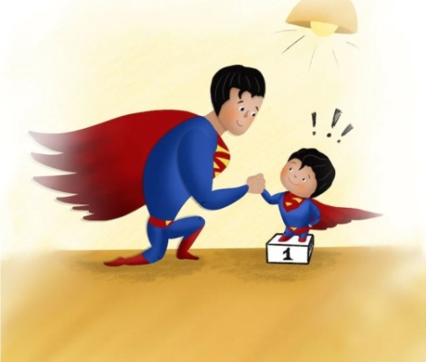
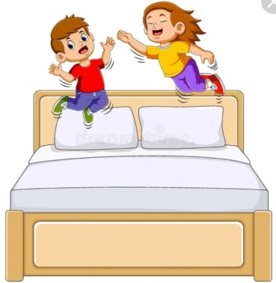
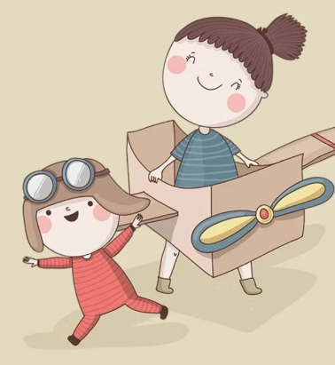
ТРЕВОЖНОМУ РЕБЕНКУ
Отмечаем и оформляем наглядно успехи ребенка. Превращаемся в СУПЕР ГЕРОЕВ, играем, придумываем
СУПЕР СИЛЫ
ВАЖНО!!! Сравнивать ребенка не с другими, а с самим собой вчерашним
Занимаемся
спортом, прыгаем на батуте, выполняем дыхательные
упражнения
Планируем и
обсуждаем с ребенком будущий день. Составляем расписание вместе с ребенком.
Семейные традиции создают атмосферу безопасности и спокойствия
Проигрывать ситуации, которые тревожат ребенка. Выражать в игре страх, злость, радость

Slide 4
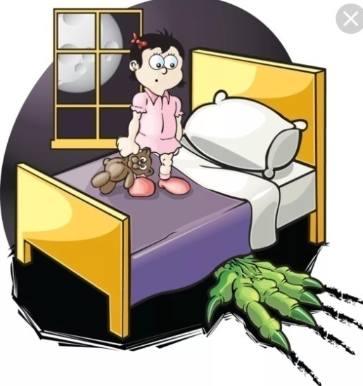
АХИ - СТРАХИ
как победить монстров
Рассвет детских страхов приходится на 5-6 лет
У девочек страхи встречаются чаще, чем у мальчиков
Ребенок может «победить» в игре пугающих его существ. А еще ребенку полезно взять в игре «страшную» роль- Бабы Яги, Кощея и тд.
ИГРАТЬ
«страшные» рисунки , потом можно порвать и выбросить или превратить в смешные и забавные
РИСОВАТЬ
СОЧИНЯТЬ
истории, сказки, в которых страшный образ станет смешным
Например: огромное чудовище станет крошечным, заговорит писклявым голосом
ЛЕПИТЬ
страхи, а потом плющить их

Slide 5
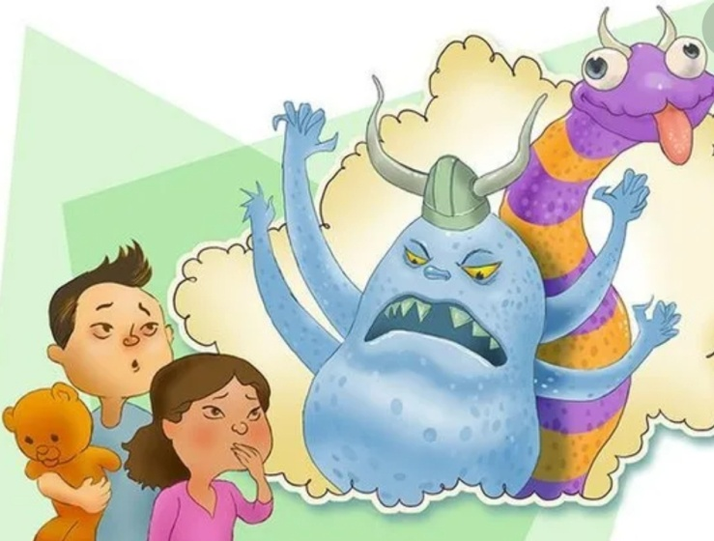
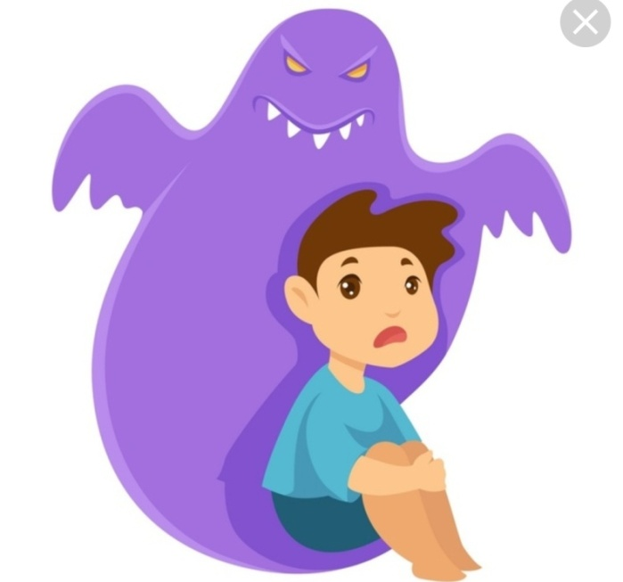
Особенно подвержены страхам впечатлительные дети.
С хорошим воображением.
Для них страхи могут стать болезненной проблемой.
Сделать вместе «амулет», оберег против страхов.
Игра укрепляет самостоятельность, уверенность.
Что еще
работает
Изготовить «оружие» например: «магический» фонарик, волшебную палочку
Рисуя страхи, ребенок дает выход своим чувствам и переживаниям
Убеждать ребенка, что приведений, вампиров и т.д. не существует.
Смеяться над страхами ребенка.
Заставлять ребенка преодолевать страхи «силой воли»
Чего делать не стоит

Slide 6
Слово не
воробей…
Или как родители формируют вредные установки у детей
«У тебя не получится», «Ты этого не умеешь»
Подобные выражения заранее программируют ребенка на
неудачу, формируя чувство неуверенности в себе. В будущем он может совсем перестать проявлять инициативу.
«Нет», « Нельзя»
Ребенок должен знать слова «нет» и «нельзя», но применять их нужно тогда, когда вы можете объяснить,
почему нельзя. Не забудьте предложить альтернативу на запрет: «Нет, ты не пойдешь гулять в такую плохую погоду, но можешь поиграть в машинки».
«НЕ трогай – сломаешь», «Не бегай –разобьешься»
Подобными выражениями мы не просто программируем
ребенка на неудачу, но и внушаем ему, что с ним
обязательно случится что-то плохое. В будущем может появиться неуверенность в себе, а также совсем не нужные и неожиданные страхи.

Slide 7
«Ты глупый», «Ты неряха»,
«Ты плохой»
Произнося подобные слова, мы как бы навешиваем на ребенка ярлык. И чем чаще мы их говорим, тем крепче он прикрепляется к нему. Очень важно понять, что мы можем оценить поступок, а не личность ребенка. Если ребенок сделал что –то не так, он плохо поступил, но от этого не стал плохим.
«Помолчи немного», «Не приставай сейчас»
После таких фраз ребенок может почувствовать себя ненужным, нелюбимым. И никто не знает, как глубоко могут ранить эти слова. Гораздо лучше объяснить ребенку, что вы обязательно поиграете с ним, но чуть позже, а сейчас вы заняты.
«У всех дети как дети, а ты …», «Другие давно умеют кататься на самокате, а ты…»
Подобные фразы унижают детей, делают их хуже других, заставляют чувствовать себя ненужными.

Slide 8
«Мальчики не плачут»
Существует ряд стереотипов на тему:
«Мальчики / девочки так себя не ведут», «Ты же девочка и должна быть опрятной». Всем нужно быть опрятными вне зависимости от пола. И плакать могут все, потому что чувства есть и у мальчиков, и у девочек.
«Как же я устала от тебя», «Ты меня сегодня достал»
Это не просто слова, это обвинение, после которого
ребенок чувствует себя лишним, ненужным, нелюбимым.
Постарайтесь забыть навсегда такие фразы, чтобы не
ранить детскую психику. А если вы злитесь на малыша,
то честно скажите, что злитесь, и объясните почему.
«Баба Яга утащит к себе»,
«Не ходи в подвал, там леший»
Уважаемые родители! Вы даже не представляете, что таким образом провоцируете формирование страхов и фобий у малыша, с которыми позже будете бороться медикаментозными и психотерапевтическими методами.

Slide 9
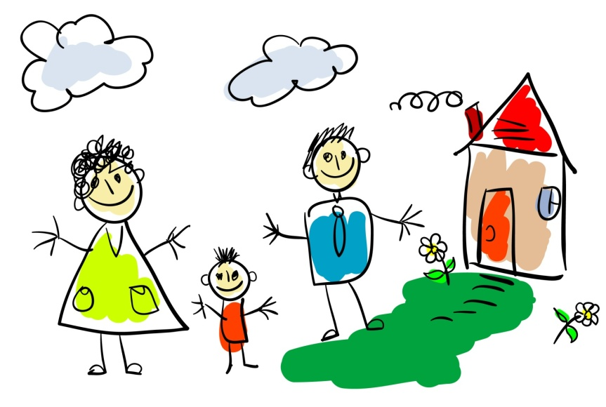
Рисунки могут говорить!
«Тайный язык»
детского рисунка
В психологии цвета несут в себе разный смысл:
темно-синий – концентрация, сосредоточенность на
внутренних проблемах, потребность в покое и удовлетворении, самоанализ;
зеленый – уравновешенность, независимость, настойчивость, упрямство, стремление к безопасности;
красный – сила воли, эксцентричность, направленность вовне, агрессия, повышенная активность, возбудимость;
желтый – положительные эмоции, непосредственность, любознательность, оптимизм;
фиолетовый – фантазия, интуиция, эмоциональная и интеллектуальная незрелость (дети часто отдают предпочтение этому цвету);
коричневый – чувственная опора ощущений, медлительность, физический дискомфорт, часто- отрицательные эмоции;
черный – подавленность, протест, разрушение, настоятельная потребность в изменениях;
серый – «отсутствие» цвета, безразличие, отстраненность,
желание уйти, не замечать того, что тревожит

Slide 10
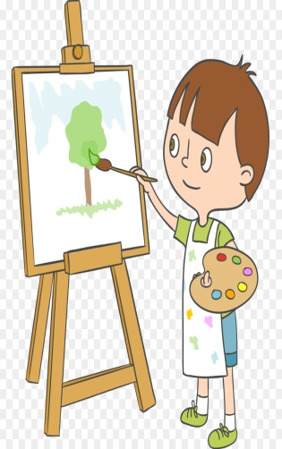
Положение и размер рисунка
Изображение в верхней части листа – признак высокой самооценки или мечтательности.
Расположение мелкого рисунка в нижней
части страницы – эмоциональное неблагополучие, низкая самооценка, депрессия.
Нажим на карандаш
Слабый нажим говорит о робости и пассивности. Если малыш постоянно стирает линии резинкой, это признак неуверенности и тревожности.
Сильный нажим – свидетельство эмоциональной напряженности. А если нажим такой силы, что бумага рвется, это говорит о конфликтности и гиперактивности.
Обычно дети используют 5-6 цветов. В этом случае можно
говорить о нормальном среднем уровне эмоционального развития.
Более широкая палитра цвета предполагает натуру чувствительную, богатую эмоциями.
Если ребенок старше 3-4 лет рисует 1-2 цветными карандашами, это, скорее всего, указывает на его негативное состояние в данный момент: тревога (синий), агрессия (красный), депрессия (черный).
Использование только простого карандаша (при наличии выбора) иногда трактуют как «отсутствие» цвета, таким образом ребенок «сообщает» о том, что в его жизни не хватает ярких красок, положительных эмоций.

Slide 11
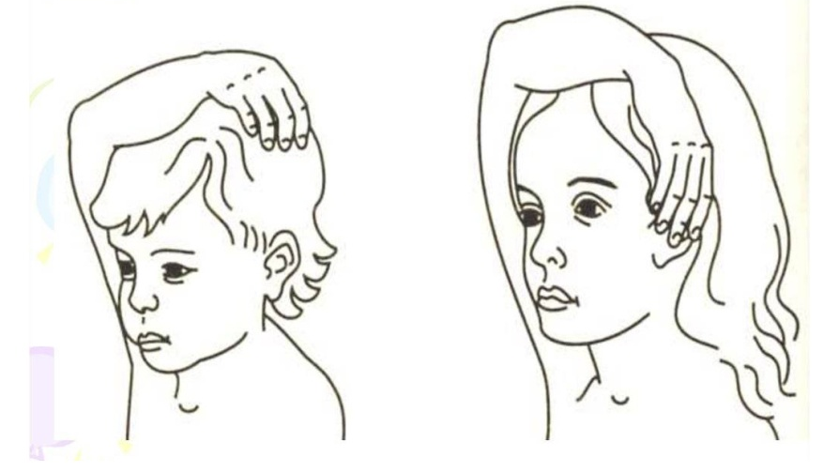
Филиппинский тест или как за 1 минуту определить готовность к школе
Филиппинский тест нередко рассматривают как один из главных критериев «школьной зрелости».
В дошкольном возрасте (обычно в 5-6 лет) у детей происходит «скачок роста», который заключается в существенном удлинении рук и ног. Одновременно происходит созревание мозга, и ребёнок начинает лучше усваивать, автоматизировать и накапливать информацию.
Для того, чтобы узнать прошел этот скачек роста или еще нет, нужно попросить ребенка дотронуться правой рукой до левого уха, проведя руку над головой. Если он делает это без особых трудностей, то скачок роста уже произошёл и ребёнок к школе готов.

Slide 12
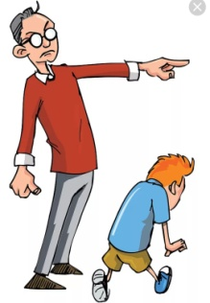
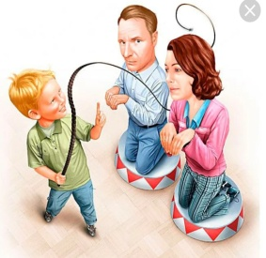
Стили воспитания
Высокая степень контроля.
Принятие и уважение.
родитель
ребенок
Авторитетный
ребенок
Жесткий контроль. Отстраненность.
родитель
Авторитарный
Слабый контроль. Открытость.
родитель
ребенок
Либеральный
Индифферентный
родитель
ребенок
Слабый контроль. Замкнутость.
!
Использование неэффективного типа родительского отношения ведет к возникновению тревожности у детей

Slide 13
Определить стиль воспитания за
5
минут
!
Смотрите так же
«Слово не воробей»
Как родители формируют вредные установки у детей

Slide 14
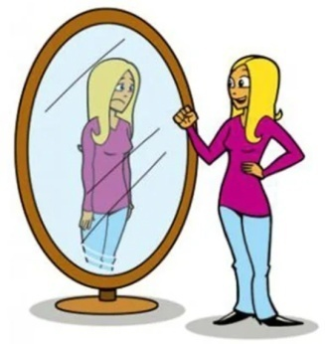
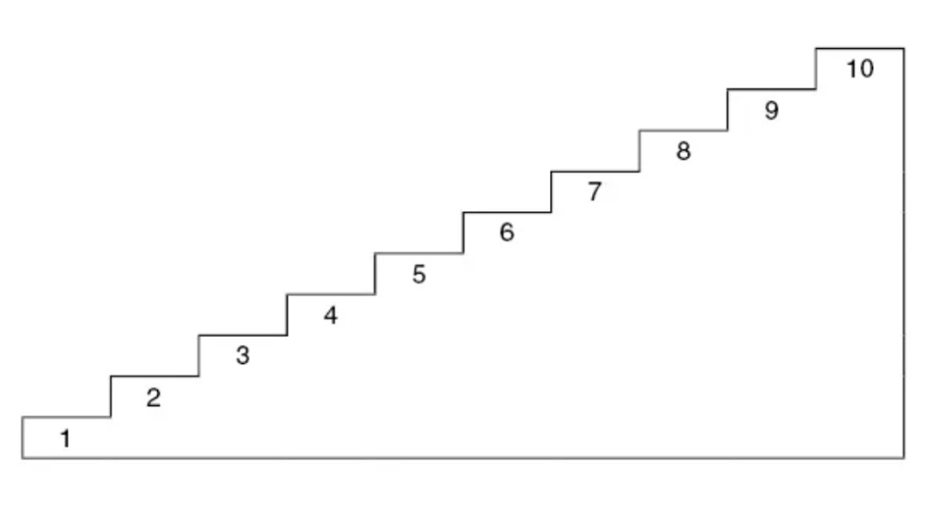
Самооценка
На самой верхней ступеньке стоят самые хорошие дети, ниже просто хорошие, затем средние. На самой нижней ступеньке стоят самые плохие дети.
На какую ступеньку ты себя поставишь?
ФОРМИРОВАНИЕ АДЕКВАТНОЙ САМООЦЕНКИ
Не оберегайте ребенка от повседневных дел,
не стремитесь решать за него все дела
Не перехваливайте ребенка, но и не забывайте поощрять его
Оставляйте ребенку право выбора
Не сравнивайте своего ребенка с другими детьми
Поощряйте инициативу

Slide 15
8-10 ступенька- высокий уровень самооценки (завышенная)
4-7 ступенька- средний уровень (правильный)
Высокомерие,
агрессия
1-3 ступенька- низкий уровень самооценки (заниженная)
Заниженная или завышенная самооценка ребенка- это, в первую очередь, трудности в общении.
Тревожность, медлительность, обидчивость, пассивность
ПОВЫШЕНИЕ САМООЦЕНКИ
Возьмите то, что вам нужно
Не забывайте, что ребенок внимательно наблюдает за вами
Избегайте заданий, которые выполняются за определенное фиксированное время
Не ругайте ребенка в присутствии других детей
Показывайте ребенку свою любовь
Отмечайте достижения ребенка

